Slide 1
Проект: Театр для малышей
МАДОУ «Огонёк»
Выполнил: воспитатель Догончина С.В.
С. Багдарин
2019 г.

Slide 2
Актуальность проекта:
Театрализация- популярное и увлекательное направление;
Социальная и игровая направленность;
Позволяет решать педагогические задачи (развитие речи, интеллектуальное и художественное воспитание);
Познание окружающего мира;
Год театра в России

Slide 3
Цель проекта:
Создание условий для развития и поддержки интереса детей младшего дошкольного возраста к театру и театрализованной деятельности

Slide 4
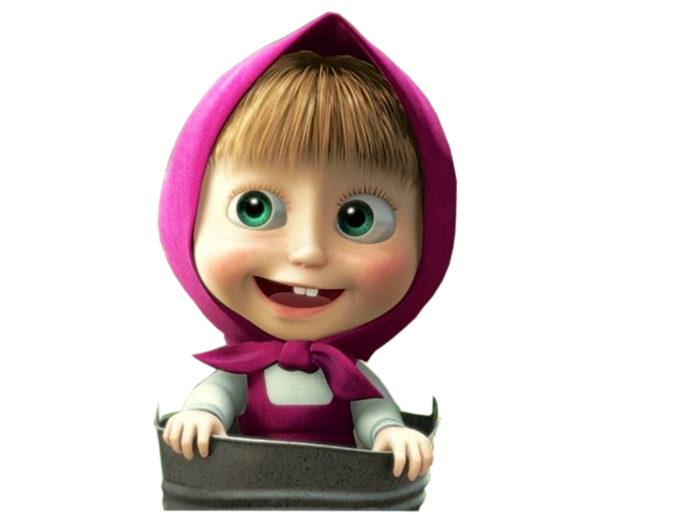
Педагогические методы и приемы
Наглядный (выставка рисунков, поделок, предметов)
Словесный (рассказывание, чтение художественной литературы, беседа)
Игровые методы и приёмы:
Дидактические игры
Подвижные игры
Игры, забавы, инсценировки

Slide 5
Задачи:
Создать условия для реализации проекта (отбор содержания, подготовка дидактического материала и др.)
Формировать у детей и родителей интерес к театру и совместной театрализованной деятельности
Развивать у детей первичные навыки в области театрального искусства (эмоциональный отклик в виде положительных эмоций, реакции на увиденное, использование мимики, жестов, голоса, подражание героям)

Slide 6
Этапы реализации проекта
Подготовительный (планирование, отбор содержания, ознакомление родителей с проектом)
Основной (практический)
Заключительный (презентационный)
Этап коррекции и контроля (подведение итогов)

Slide 7
Практический (основной) этап
Чтение
художественной
литературы

Slide 8
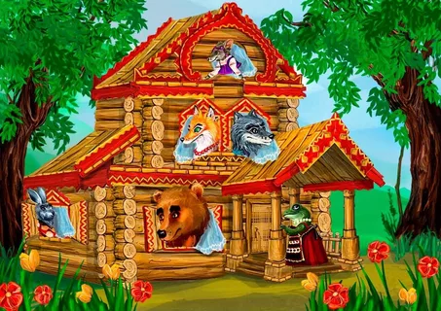
Чтение сказки «Теремок»

Slide 9
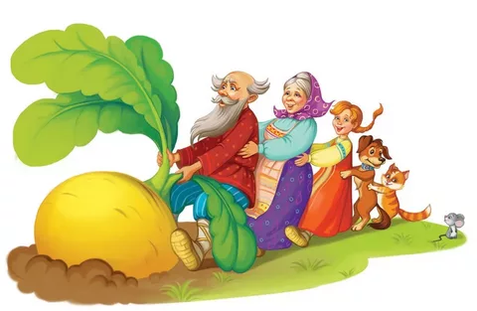
Инсценировка сказки «Репка»

Slide 11
Пальчиковые игры

Slide 12
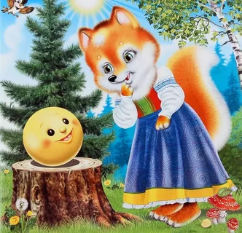
сериация сказки «Колобок»

Slide 13
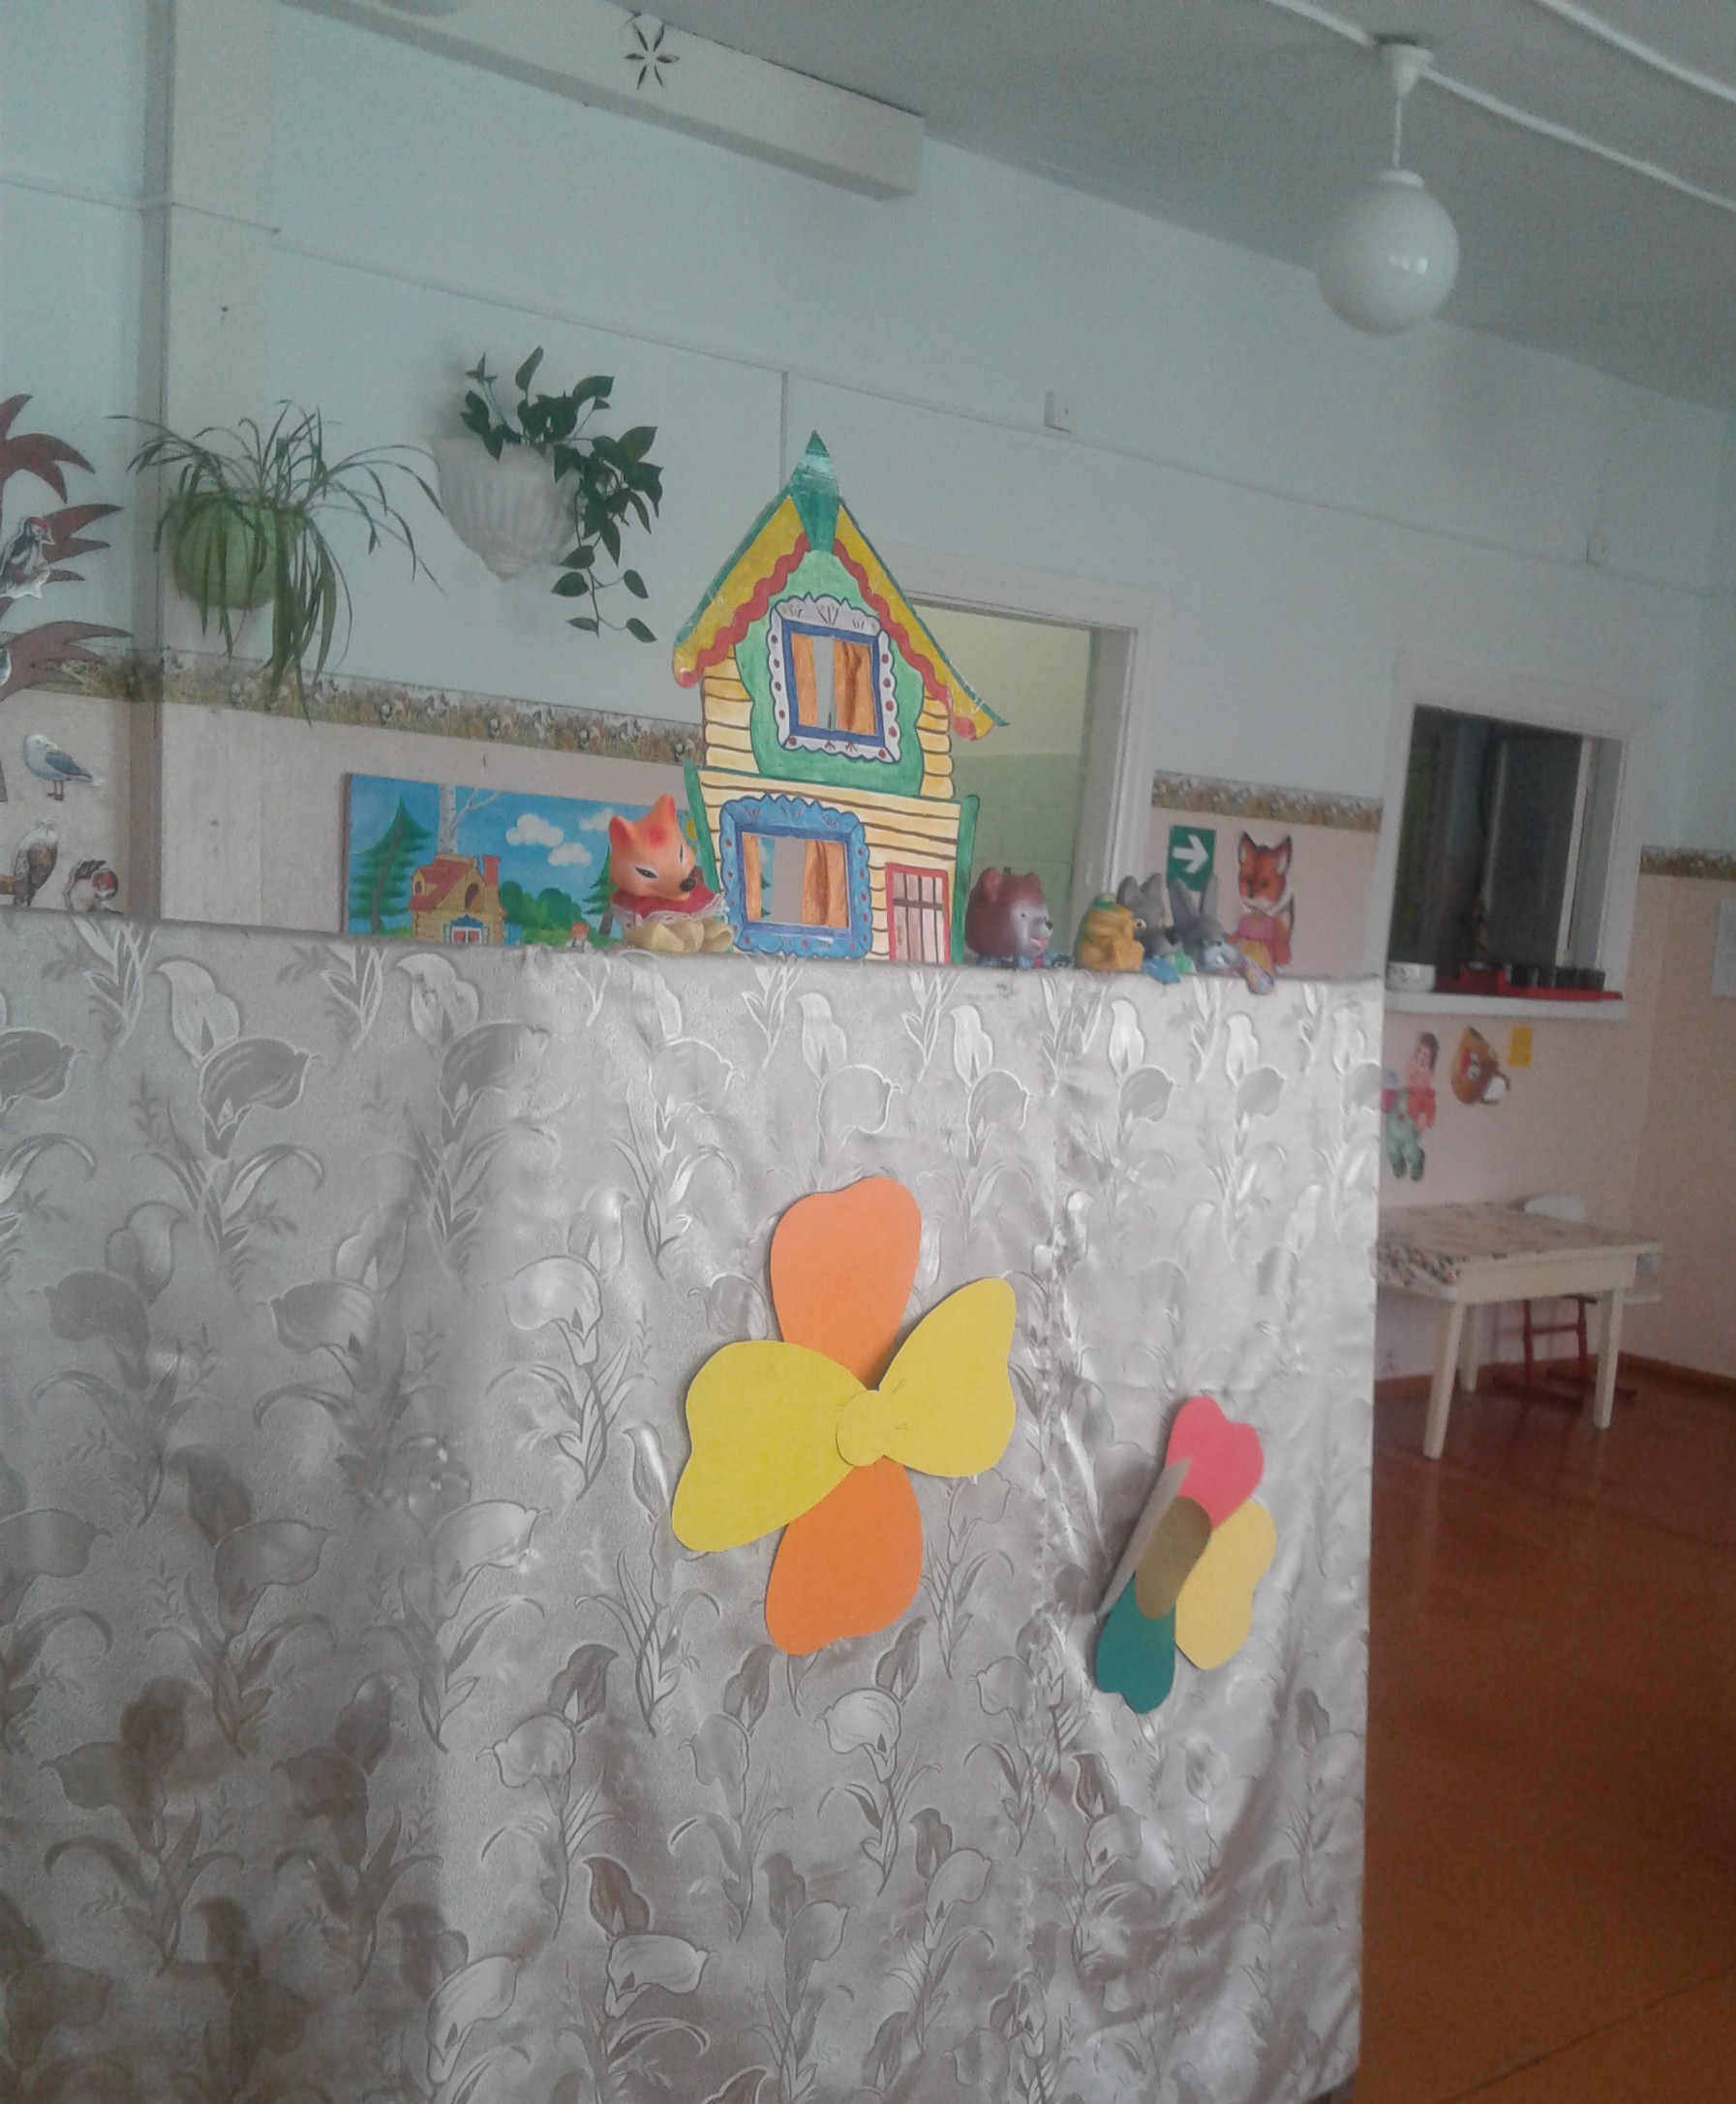
Театрализация сказки «Теремок»

Slide 15
Планирование мероприятий на следующий учебный год в рамках реализации проекта
Разработка сценария совместно с родителями;
Изготовление и подбор реквизита;
Проведение репетиций;
Презентация, просмотр итоговых театральных мини-постановок;
Опрос родителей, подведение итогов

Slide 16
Спасибо за внимание!

